Slide 1
파이썬 개발환경
주피터 노트북 개요

Slide 2
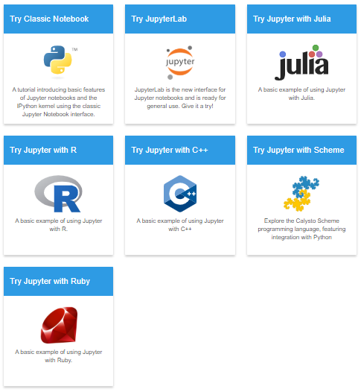
주피터 노트북
Jupyter Notebook
소스와 설명인 문서를 여러 셀로 구분하여 저장, 실행하는 웹 브라우저 기반 개발환경
라이브 코드, 방정식, 시각화 및 설명 텍스트가 포함 된 문서를 작성하고 공유할 수 있는 오픈 소스 웹 응용 프로그램
데이터 정리 및 변환, 수치 시뮬레이션, 통계 모델링, 데이터 시각화, 기계 학습 등의 용도로 사용
다양한 언어 지원
주피터 랩
주피터 앱의 업그레이드 버전
다른 IDE와 유사

Slide 3
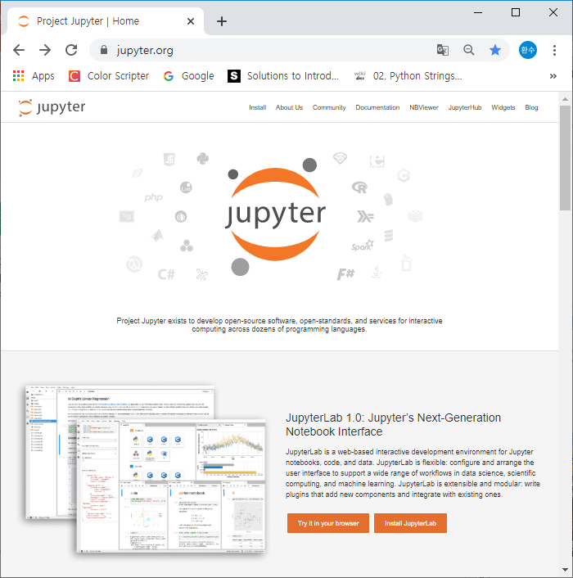
주피터 홈페이지
https://jupyter.org
Project Jupyter는 수십 개의 프로그래밍 언어에서 대화형 컴퓨팅을 위한 오픈 소스 소프트웨어, 오픈 표준 및 서비스를 개발하기 위해 존재

Slide 4
주피터 설치 방법
아나콘다 설치
그 외 다양한 주피터 설치 방법
Miniconda 설치
모듈 notebook 설치
모듈 jupyter 설치

Slide 5
가장 쉬운 실행 방법
아나콘다 설치 후 메뉴 실행
Jupyter Notebook
기본 사용 방법
다음 사이트 참고
https://copycoding.tistory.com/72

Slide 6
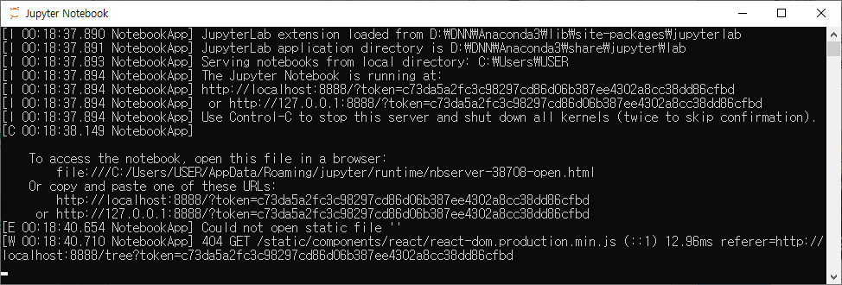
주피터 노트북
자신의 PC에서 실행되는 서버
검은 프폼프트 창에서 시작
위 창을 종료하면 더 이상 사용 불가

Slide 7
프롬프트 창의 내용
다음 주요 정보가 표시
실행이 된 폴더 정보
종료 방법
실행 방법
[I 00:18:37.890 NotebookApp] JupyterLab extension loaded from D:\DNN\Anaconda3\lib\site-packages\jupyterlab
[I 00:18:37.891 NotebookApp] JupyterLab application directory is D:\DNN\Anaconda3\share\jupyter\lab
[I 00:18:37.893 NotebookApp] Serving notebooks from local directory: C:\Users\USER
[I 00:18:37.894 NotebookApp] The Jupyter Notebook is running at:
[I 00:18:37.894 NotebookApp] http://localhost:8888/?token=c73da5a2fc3c98297cd86d06b387ee4302a8cc38dd86cfbd
[I 00:18:37.894 NotebookApp] or http://127.0.0.1:8888/?token=c73da5a2fc3c98297cd86d06b387ee4302a8cc38dd86cfbd
[I 00:18:37.894 NotebookApp] Use Control-C to stop this server and shut down all kernels (twice to skip confirmation).
[C 00:18:38.149 NotebookApp]
To access the notebook, open this file in a browser:
file:///C:/Users/USER/AppData/Roaming/jupyter/runtime/nbserver-38708-open.html
Or copy and paste one of these URLs:
http://localhost:8888/?token=c73da5a2fc3c98297cd86d06b387ee4302a8cc38dd86cfbd
or http://127.0.0.1:8888/?token=c73da5a2fc3c98297cd86d06b387ee4302a8cc38dd86cfbd

Slide 8
원하는 폴더에서
주피터 노트북 실행 방법

Slide 9
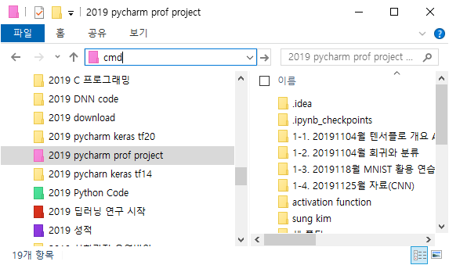
방법 1: 프롬프트 창에서 명령어로 실행
프롬프트 창을 원하는 폴더에서 열기
탐색기에서 cmd 입력
폴더에서 shift + 오른쪽 마우스 클릭
여기에 프롬프트(PowerShell) 창 열기

Slide 10
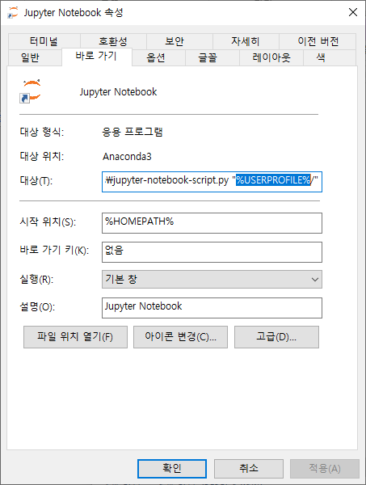
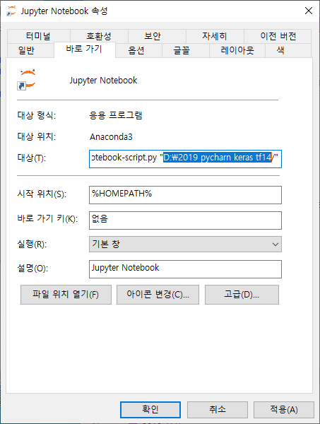
방법 2: 설치된 메뉴에서 속성 수정 방법
Jupyter Notebook 속성
%USERPROFILE% 부분을 원하는 폴더로 수정 후 확인
D:\2019 pycharn keras tf14
설정 이후 계속 사용할 수 있는 장점

Slide 11
결론
주피터 노트북을 자주 사용하는 폴더를 방법2로 수정하고
간혹 사용할 폴더는 방법1로 사용

Slide 12
명령어로 주피터 노트북
실행 방법

Slide 13
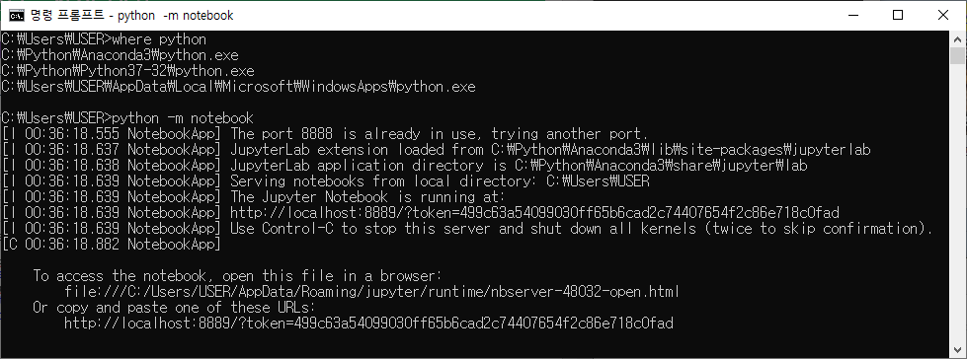
프롬프트 창, 실행 명령어 1
다음 명령으로 현재 폴더에서 소스 편집 가능
python –m notebook
library 모듈을 스크립트의 형태로 실행시키는 것을 의미

Slide 14
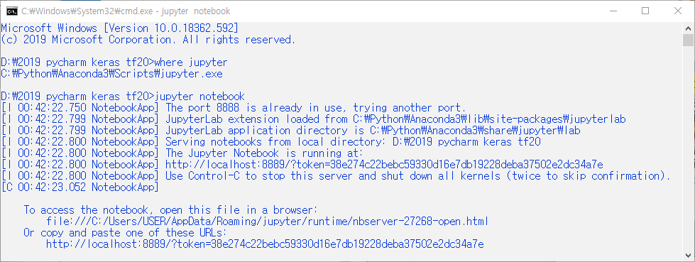
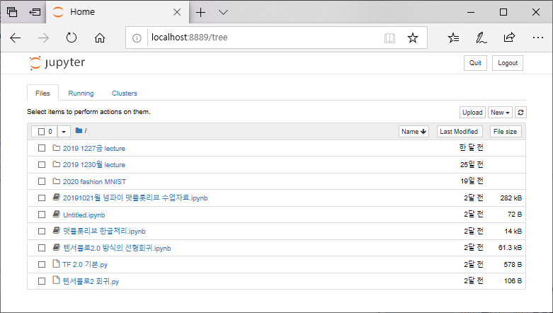
프롬프트 창, 실행 명령어 2
다음 명령으로 현재 폴더에서 소스 편집 가능
jupyter notebook

Slide 15
주피터 노트북
주요 편집 단축키

Slide 16
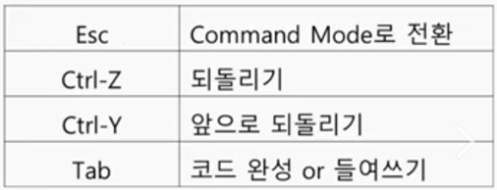
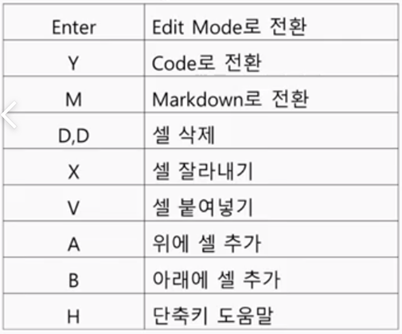
셀의 모드 구분
명령(command) 모드와 편집(edit) 모드
편집 모드: 녹색, 셀 클릭
명령 모드: 파란색, Esc 키(ctrl+M) 또는 외부 클릭
코드와 마크다운

Slide 17

셀의 생성과 코드와 마크다운 간의 변환
셀 코딩 이후 실행
Shift + Enter
셀 실행 후 다음 셀로 이동, 다음 셀이 없으면 셀 생성
Ctrl + Enter
단순 셀 실행 후 명령 모드로 전환
Alt + Enter
셀 실행 후 다음 셀 삽입
명령 모드에서 위와 아래에 셀 삽입 후 이동
A(bove)과 B(elow)
셀의 코드와 마크다운 간의 변환
명령 모드에서 Y(코드)와 M(마크다운)으로 변환
파란 색에서 가능
없으면 마크다운 상태
있으면 코드 상태

Slide 18
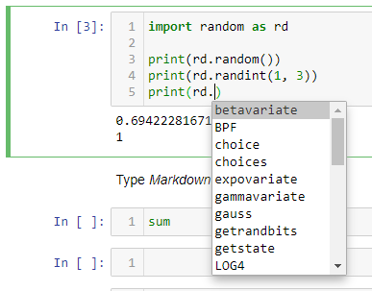
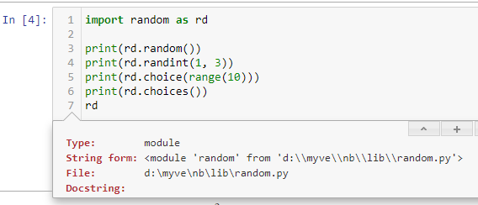
자동 완성 tab 키
변수나 객체 입력 후 . 이후 tab
사용할 수 있는 변수나 객체, 함수 등을 보여줌
변수나 객체, 함수 입력 이후 Shift + tab
내부 특성이 조회

Slide 19
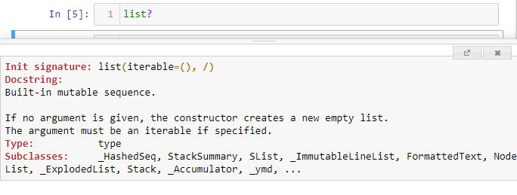
정보와 도움말 조회 ?, ?? 붙이고 실행
?를 붙이고 실행
내부 정보 조회
??를 붙이고 실행
도움말 정보, 대부분 위와 동일

Slide 20
주요 명령 단축키
D,D
delete selected cell
Up, Down
셀 이동
Shift-M
merge cell below
Ctrl-Shift-Subtract(-)
split cell

Slide 21
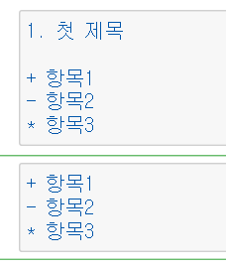
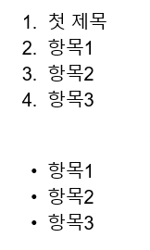
마크다운(1)
텍스트 기반의 마크업 언어
html으로 변환이 가능
문법이 매우 간단한 구조로 되어 있기 때문에 쉽게 익힐 수 있고, 웹에서도 빠르게 작성하여 직관적으로 인식
1. 제목
html에서 제목을 다루는 태그는 <h1>, <h2>, <h3>, <h4>, <h5>, <h6>
따라서 마크다운에서도 6가지의 제목을 나타내는 문법이 있는데 #을 사용
# 이후에 한 칸 비우고 사용
# 가장 큰 제목
###### 가장 작은 제목
2. 목록
순서가 있는 목록
순서가 없는 목록

Slide 22
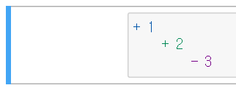

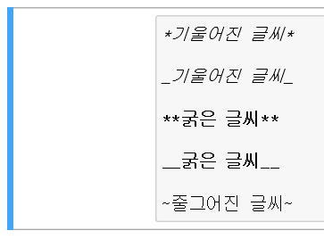
마크다운(2)
들여쓰기
수평선
*과 –를 여러 개
다양한 글씨

Slide 23
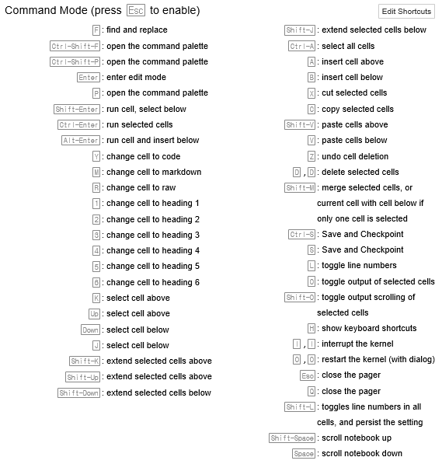
키보드 단축키 보기
명령 모드에서 h

Slide 24
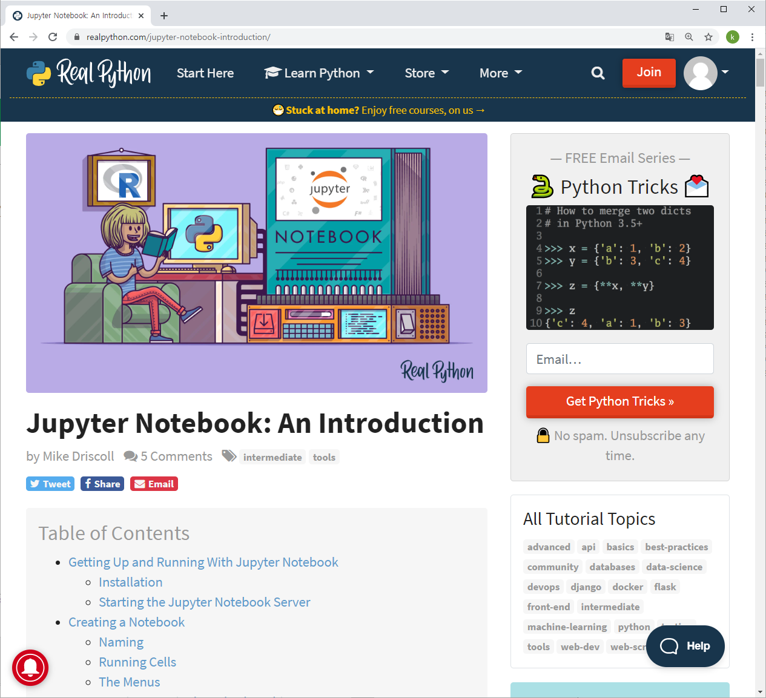
웹 자료
Realypython
https://realpython.com/jupyter-notebook-introduction

